Slide 1
Первоначальные сведения о строении вещества
Урок-сказка

Slide 2
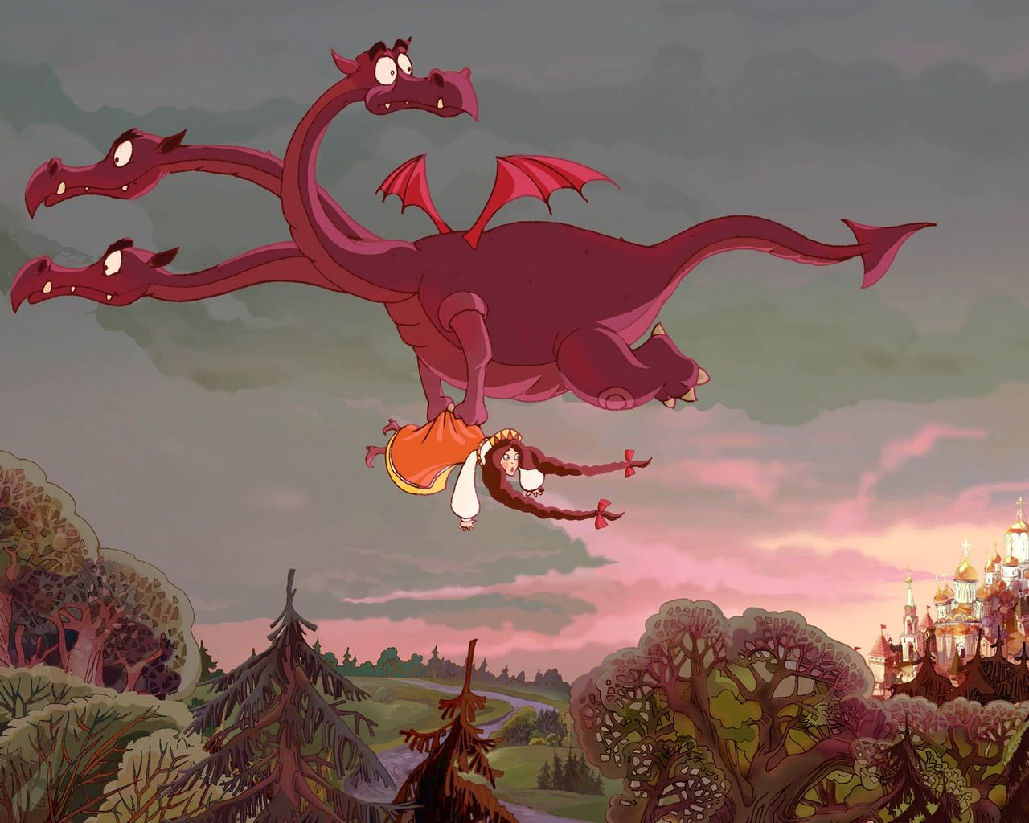

Slide 3
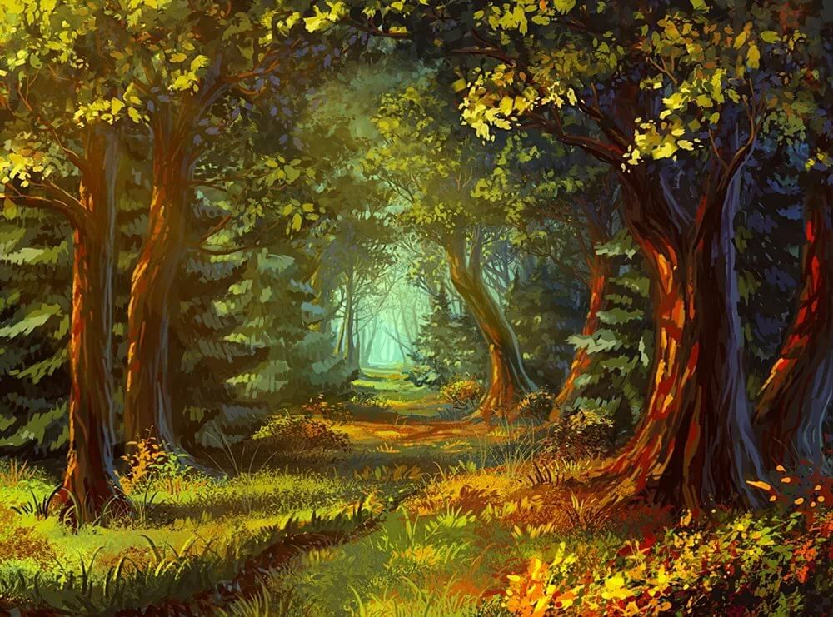
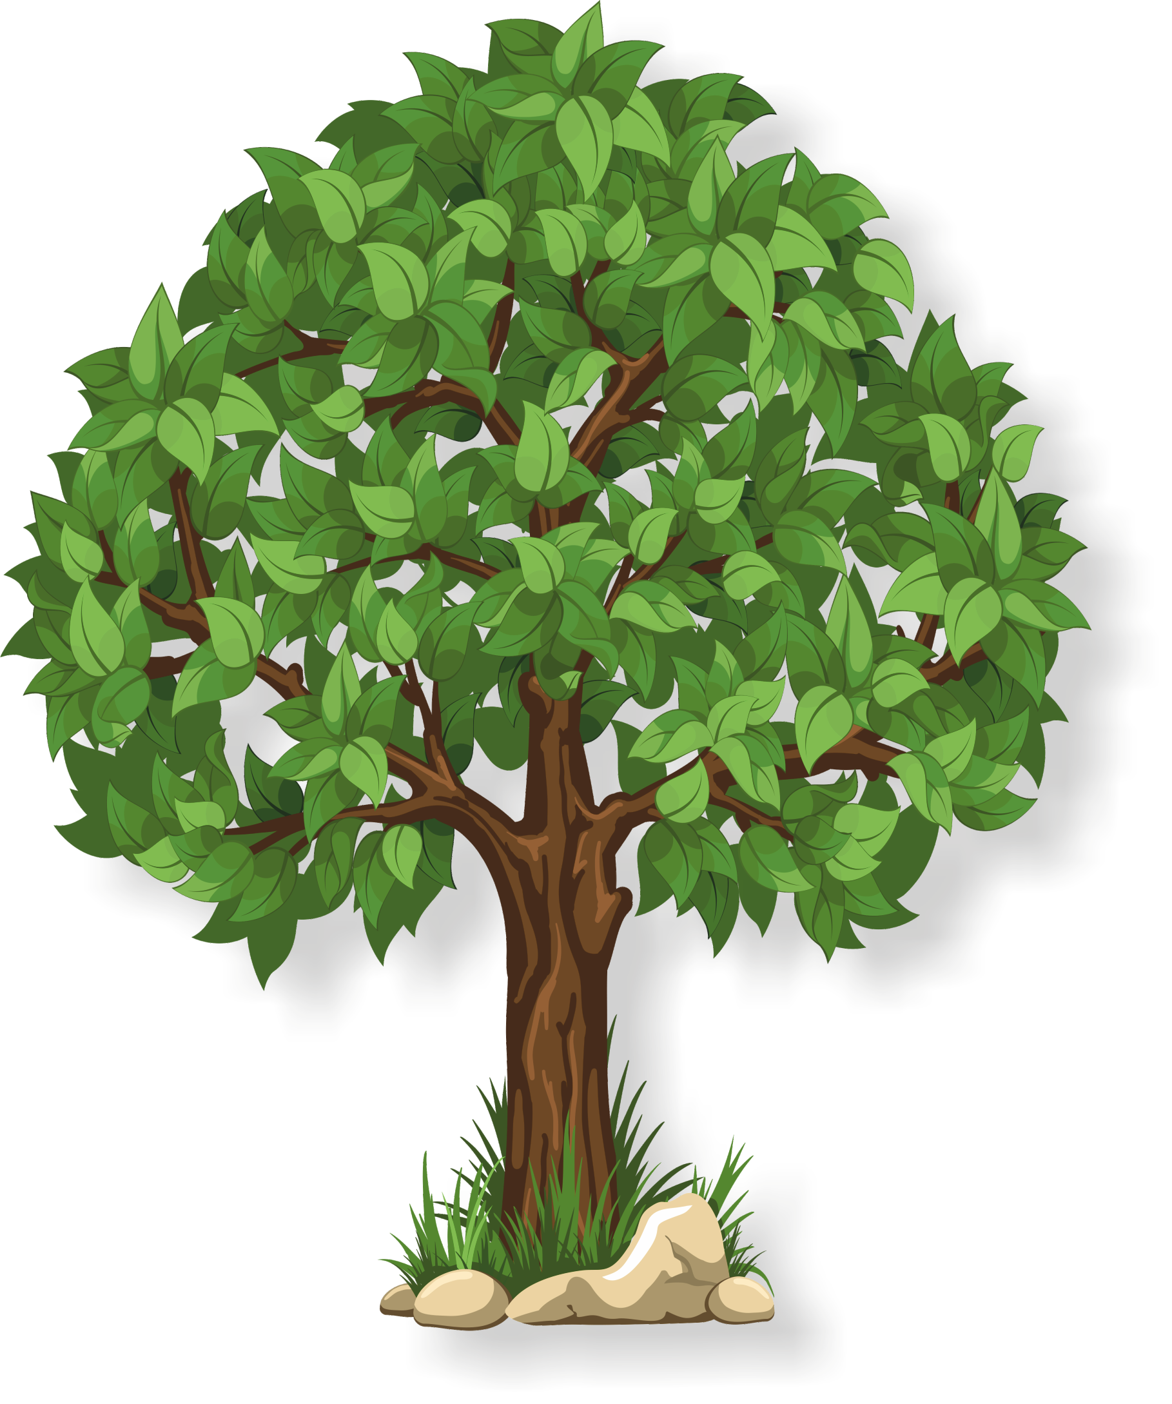
Физическое тело
вещество

Slide 4
6. В зависимости от температуры вещество может находиться…
5. Одним из основателей учения о молекулярном строении вещества был русский ученый ...
4. Сохранение объема и формы - это свойство ...
3. Частицы, из которых состоят молекулы ...
2. То, из чего состоит физическое тело, называется ...
1. Взаимное проникновение соприкасающихся веществ друг в друга, вследствие беспорядочного движения частиц, из которых они состоят, называется ...

Slide 5
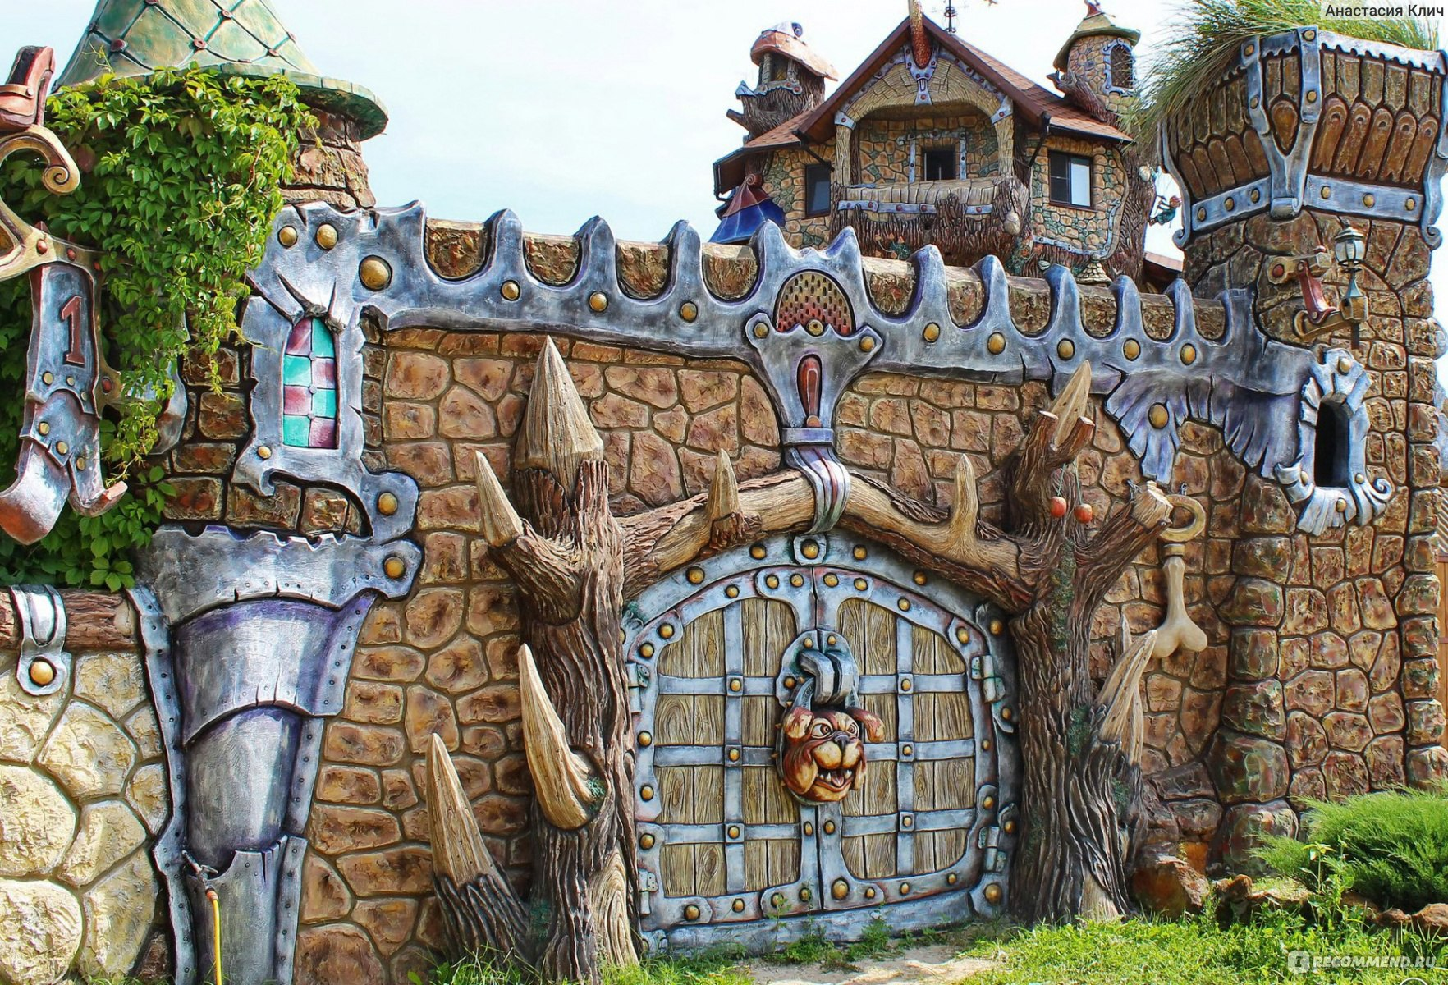

Slide 6
Способ рядов
1 вариант: задание 2 на стр 4
2 вариант: задание 3 на стр 4
первые парты находят диаметр горошины
( в таблицу на стр 5)

Slide 7
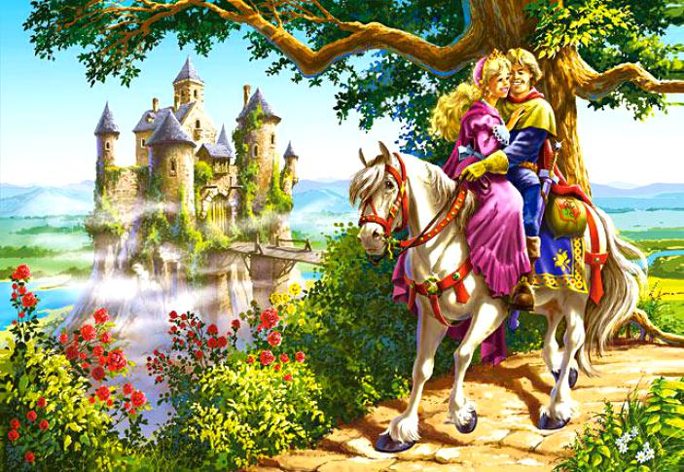
самооценивание

Slide 8
Домашнее задание:
дать физическое объяснение пословицам:
Ложка дегтя бочку меда портит.
Отрезанный ломоть к хлебу обратно не приставишь.
Измерить шаг винта или диаметр бисера.

